Slide 1
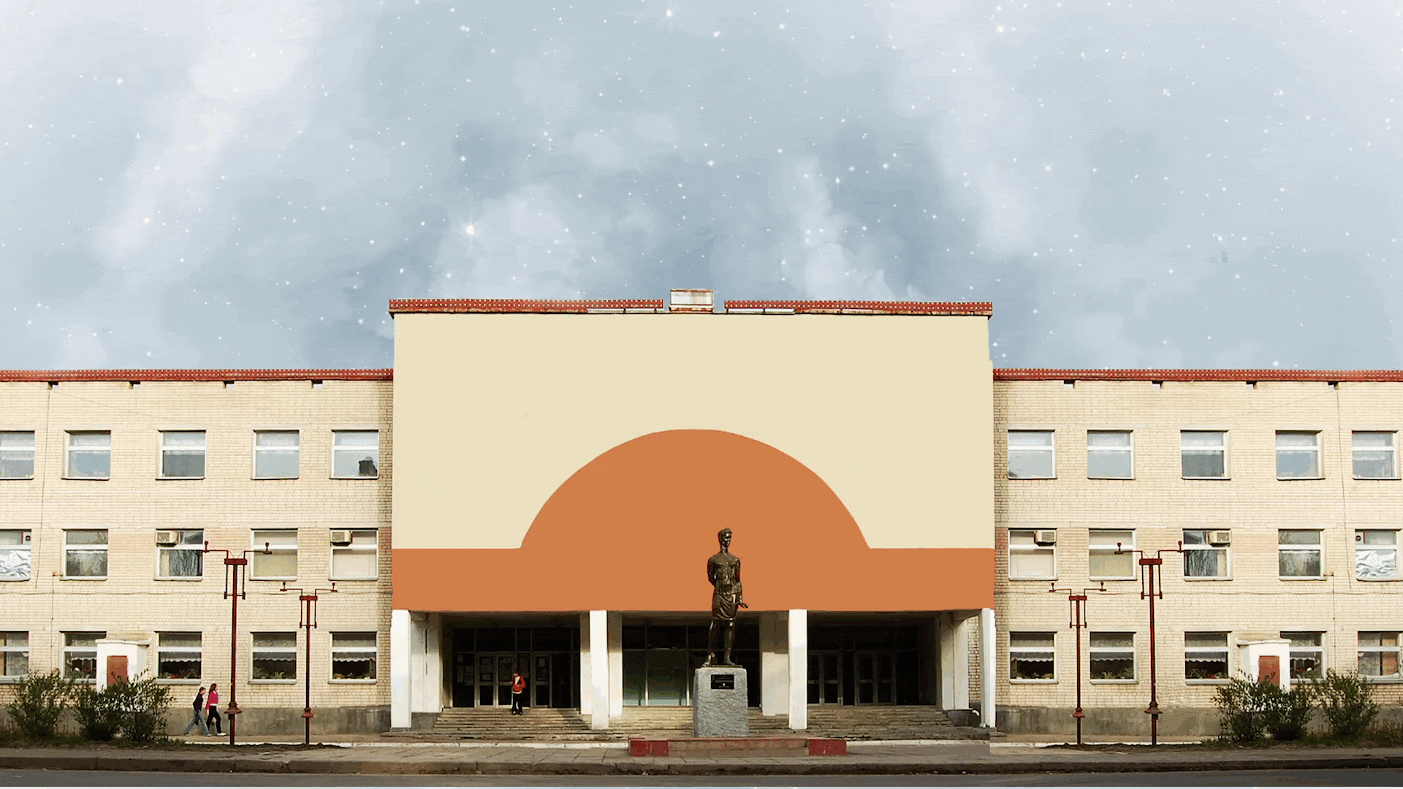
Муниципальное Общеобразовательное Учреждение
«Средняя Общеобразовательная Школа №72»
ЗВУК
Презентацию подготовил
учитель физики – информатики
В.С.Дубовик
г. Саратов
2022 – 2023 уч. г.

Slide 2
ЗВУК
Содержание теоретического материала

Slide 3
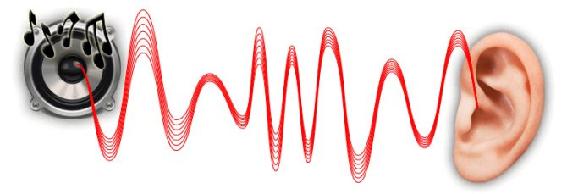

Звуковые волны
Упругие волны, вызывающие у человека ощущение звука, называются звуковыми волнами.
16 — 2∙10⁴ Гц — слышимые звуки;
меньше 16 Гц — инфразвуки;
больше 2-10⁴ Гц — ультразвуки.
Обязательное условие для возникновения звуковой волны — наличие упругой среды.
Механизм возникновения звуковой волны аналогичен возникновению механической волны в упругой среде. Совершая колебания в упругой среде, вибратор воздействует на частицы среды.

Slide 4

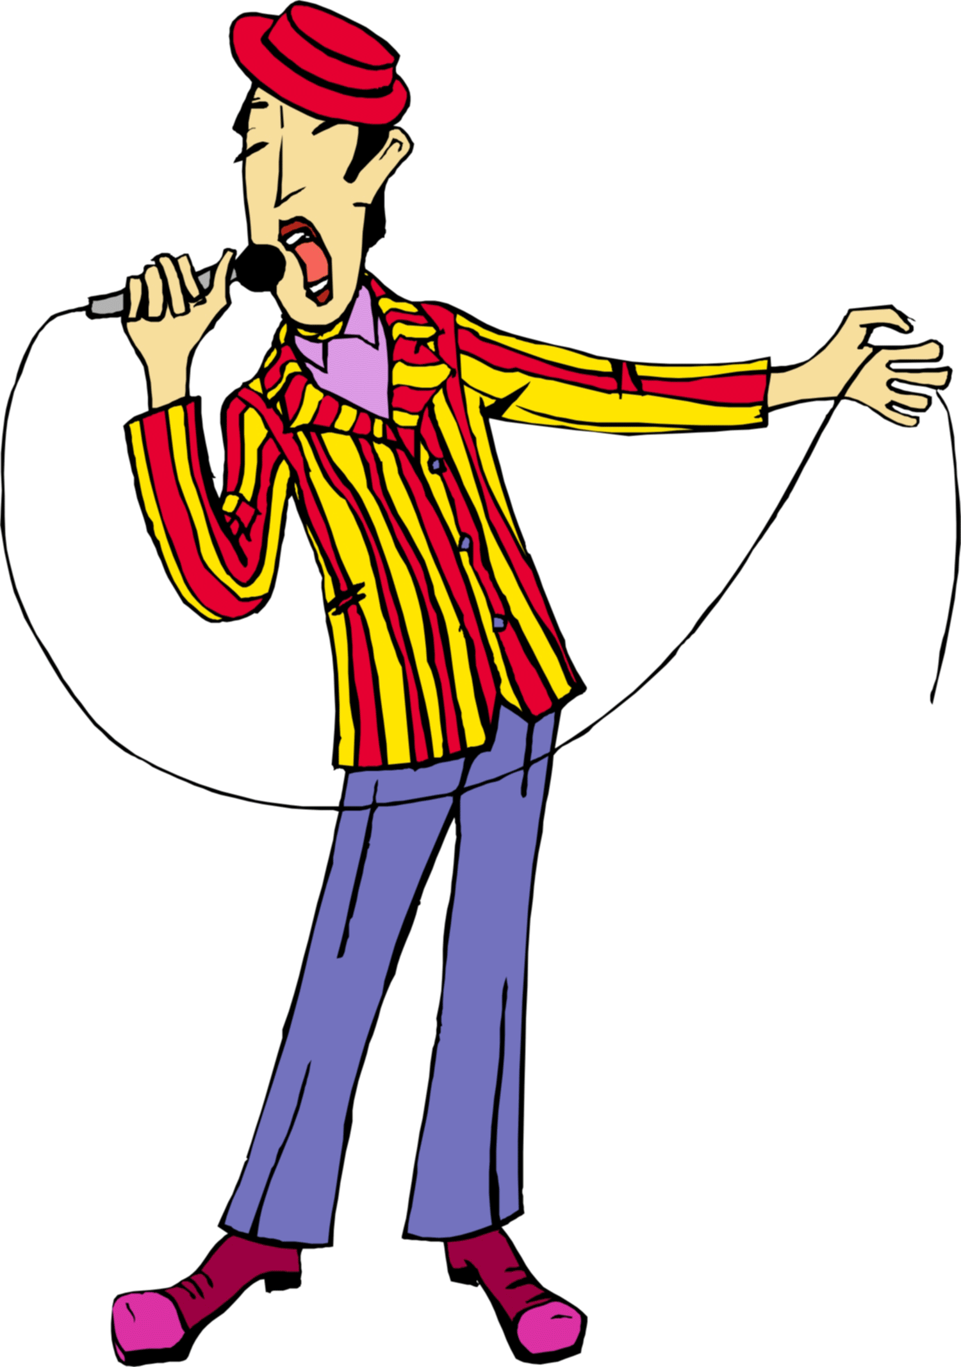
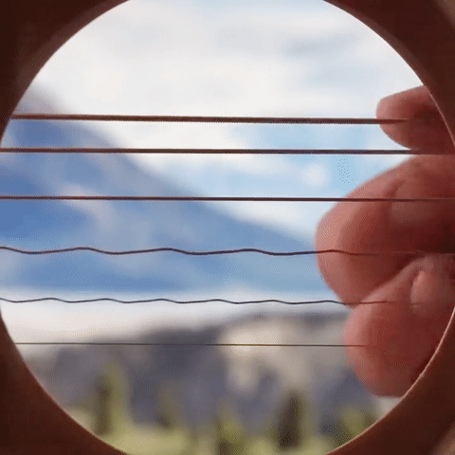

Звук создают долговременные периодические источники звука . Например, музыкальный: струна, камертон, свист, пение.

Slide 5
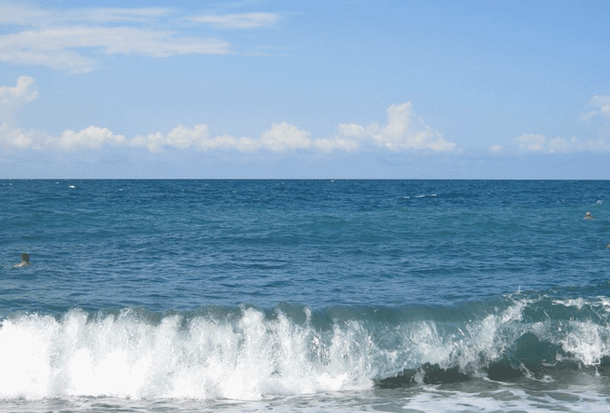

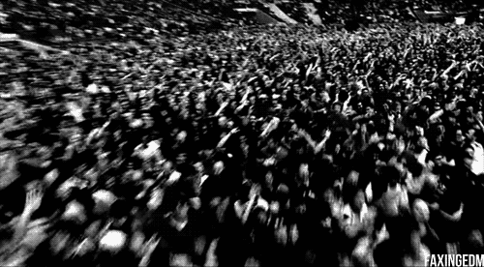
Шум создают долговременные, но не периодические источники звука: дождь, море, толпа.

Slide 6
Скорость звука
Зависит от среды и ее состояния, как и для любой механической волны:
При t = 0°С,
V_{ВОДЫ}=1430 м/с,
V_{стали} = 5000 м/с,
V_{стали} = 331 м/с.

Slide 7


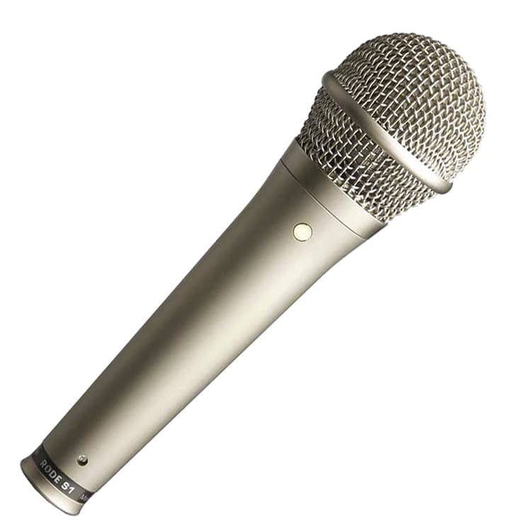
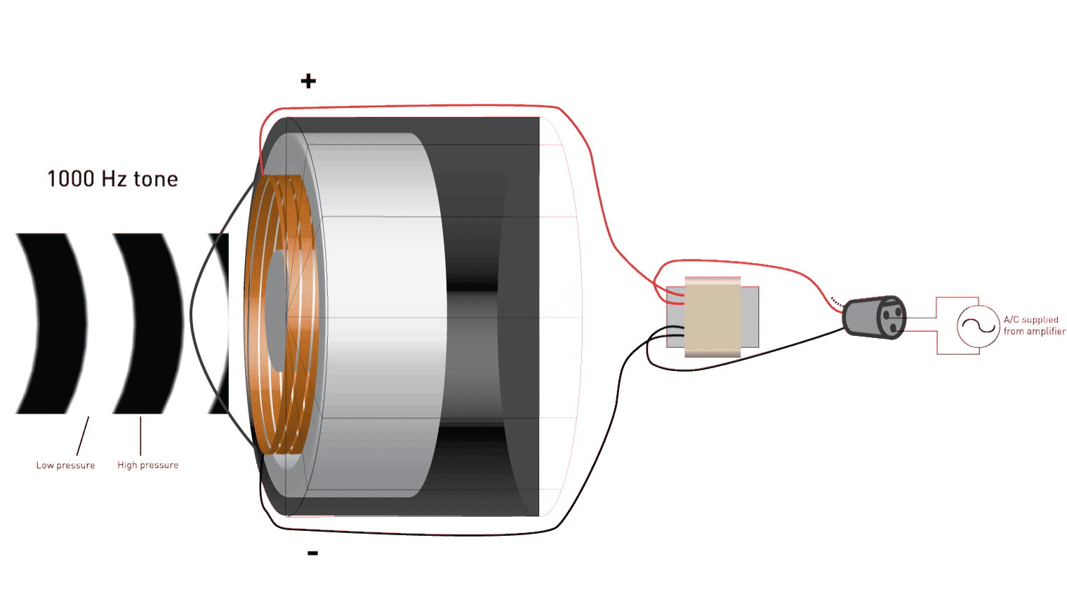
Приемники звуковых волн
1. Искусственные: микрофон преобразует механические звуковые колебания в электрические. Характеризуются чувствительностью и (сигма), зависит от частоты звука.

Slide 8
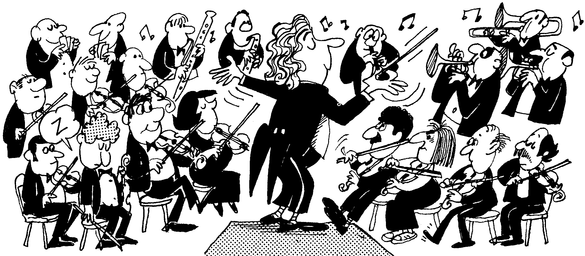
2. Естественные: ухо.
Его чувствительность воспринимает звук при Δр=10⁻⁶ Па.
Чем меньше частота звуковой волны, тем меньше чувствительность о уха. Если частота уменьшается от 1000 до 100 Гц, то чувствительность уха уменьшается в 1000 раз.
Исключительная избирательность: дирижер улавливает звуки отдельных инструментов.

Slide 9
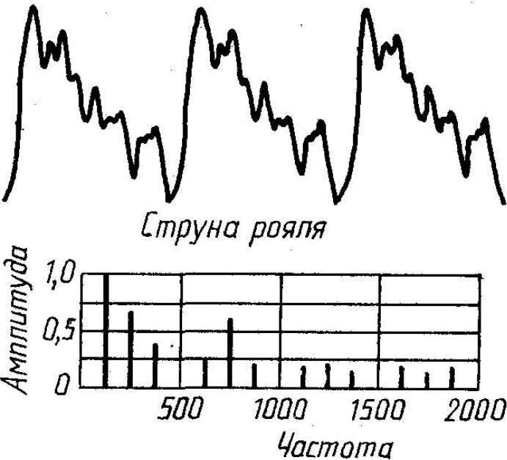
Физические характеристики звука
Объективные
1.Звуковое давление — давление, оказываемое звуковой волной на стоящее перед ней препятствие.
2.Спектр звука — разложение сложной звуковой волны на составляющие ее частоты.

Slide 10
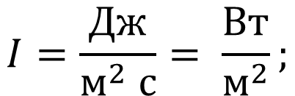
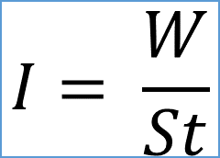
3. Интенсивность звуковой волны:
$$I= \frac{W}{St}$$
где S — площадь поверхности; W — энергия звуковой волны; t — время;
$$I=\frac{Дж}{м^{2} с}= \frac{Вт}{м^{2}};$$

Slide 11
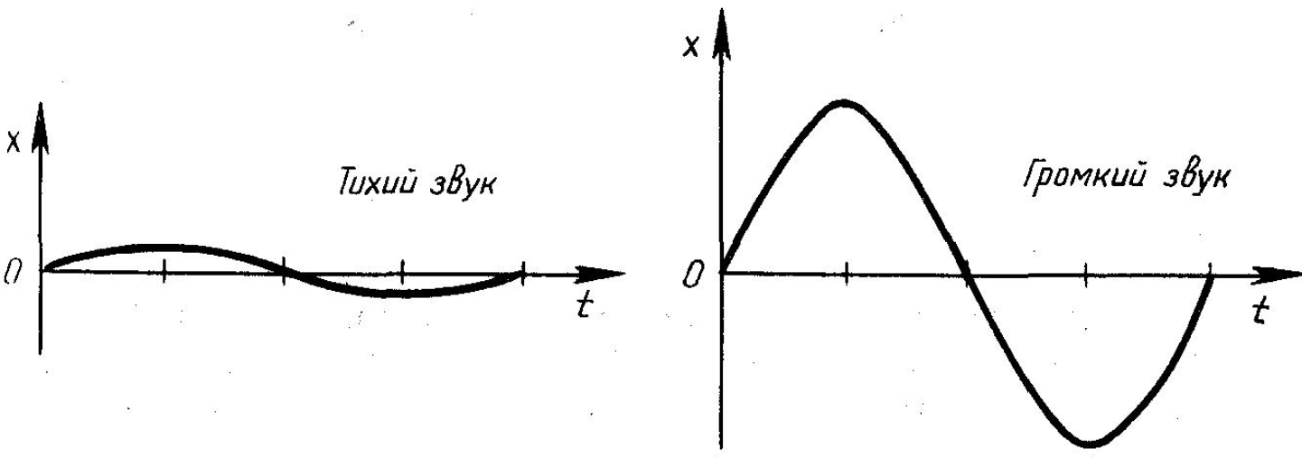
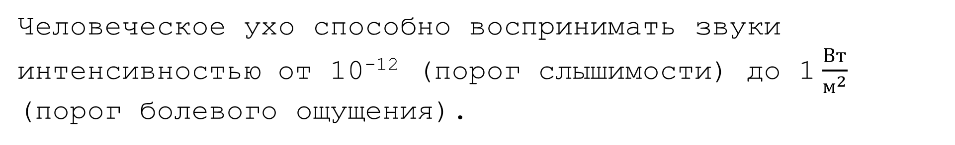
Субъективные
Громкость, как и высота, звука связана с ощущением, возникающим в сознании человека, а также с интенсивностью волны.
Человеческое ухо способно воспринимать звуки интенсивностью от 10⁻¹² (порог слышимости) до 1 $\frac{Вт}{м^{2}}$ (порог болевого ощущения).

Slide 12
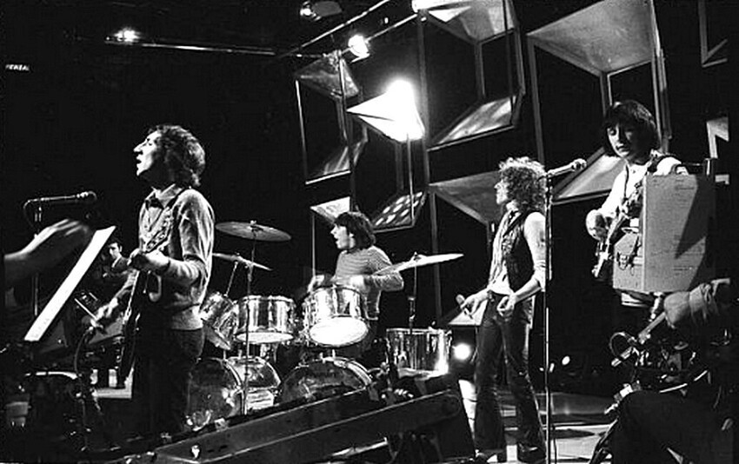
Громкость не является прямо пропорциональной
величиной интенсивности. Чтобы получить звук в 2 раза большей громкости, надо интенсивность увеличить в 10 раз. Волна, имеющая интенсивность 10⁻² Вт/м², звучит в 4 раза громче, чем волна интенсивностью 10⁻⁴ Вт/м². Из-за этого соотношения между объективным ощущением громкости и интенсивностью звука используют логарифмическую щкалу.

Slide 13
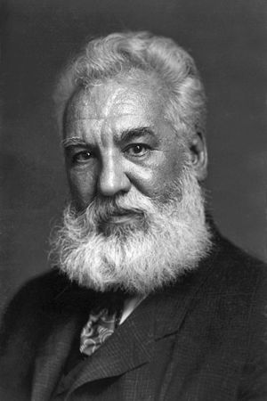


Единицей шкалы громкости является бел (Б) или децибел (дБ), (1 дБ = 0,1 Б), названная в честь физика Александра Грейама Белла. Уровень громкости выражается в белах:
$$А=lg\frac{I}{I_{0}};$$
Где $I_{0}$= 10⁻¹² Вт/м² порог слышимости (усредненный).
Громкие звуки вредны для нашего организма. Санитарная норма равна 30—40 дБ. Это громкость спокойной тихой беседы.
Шумовая болезнь: высокое артериальное давление крови, нервная возбудимость, тугоухость, быстрая утомляемость, плохой сон.
Интенсивность и громкость звука от различных источников: реактивный самолет— 140 дБ, 100 Вт/м² ; рок-музыка в закрытом помещении — 120 дБ, 1 Вт/м²; обычный разговор (50 см от него) — 65 дБ, 3,2-10⁻⁶ Вт/м².

Slide 14
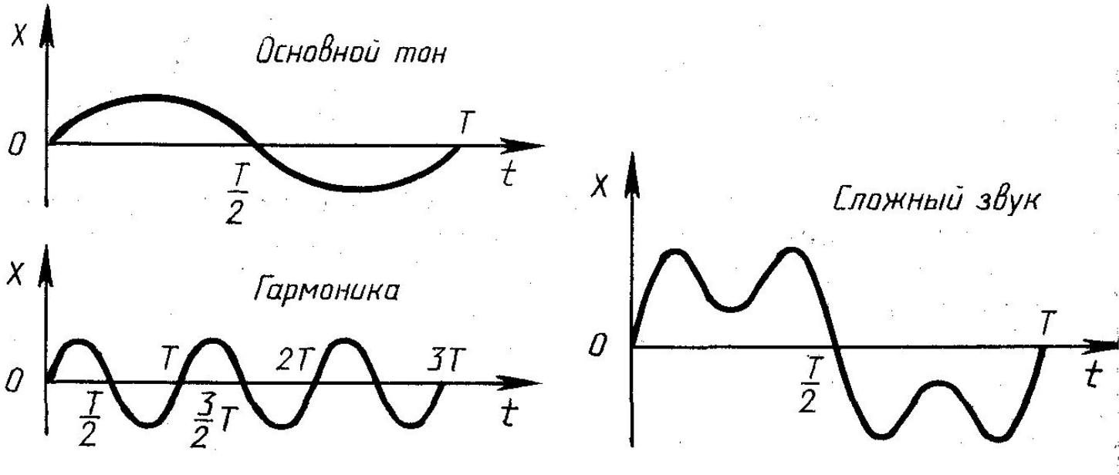
Высота звука зависит от частоты колебании: чем > ν, тем выше звук.
Тембр звука позволяет различать два звука одинаковой высоты и громкости, издаваемых различными инструментами. Он зависит от спектрального состава.

Slide 15

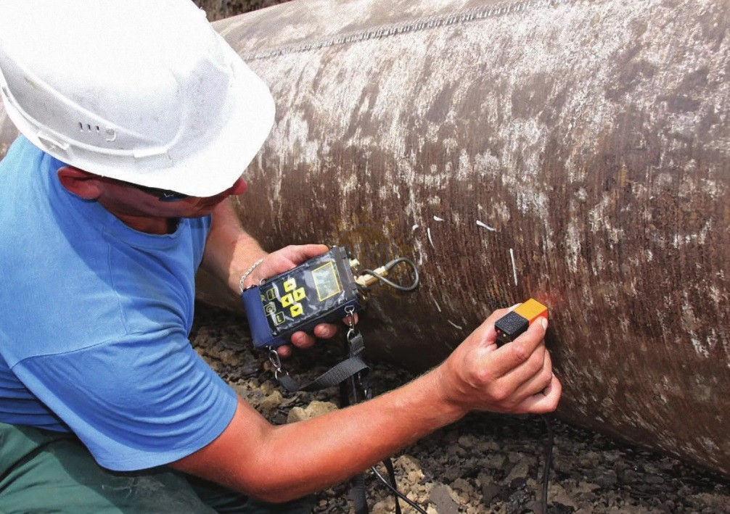
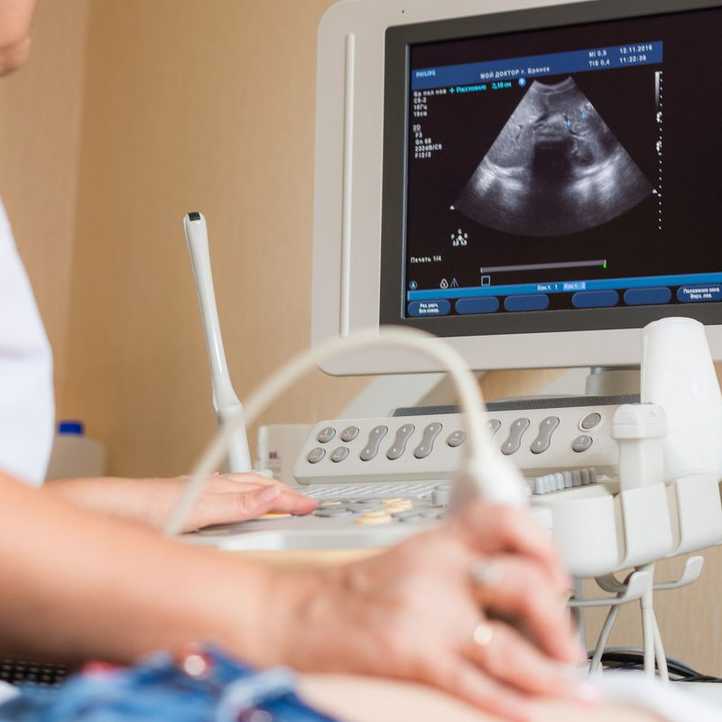
Ультразвук
Применяется: эхолот для определения глубины моря, приготовление эмульсий (вода, масло), отмывка деталей, дубление кожи, обнаружение дефектов в металлических изделиях, в медицин не и др.
Распространяется на значительные расстояния в твердых телах и жидкостях. Переносит энергию значительно большую, чем звуковая волна.

Slide 16
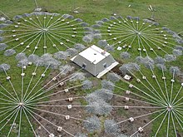
Инфразвук
Звуковые волны, имеющие частоту ниже воспринимаемой человеческим ухом. За верхнюю границу частотного диапазона инфразвука обычно принимают 16 Гц. Нижняя же граница инфразвукового диапазона условно определена как 0,001 Гц. Практический интерес могут представлять колебания от десятых и даже сотых долей герц, то есть с периодами в десятки секунд.

Slide 17
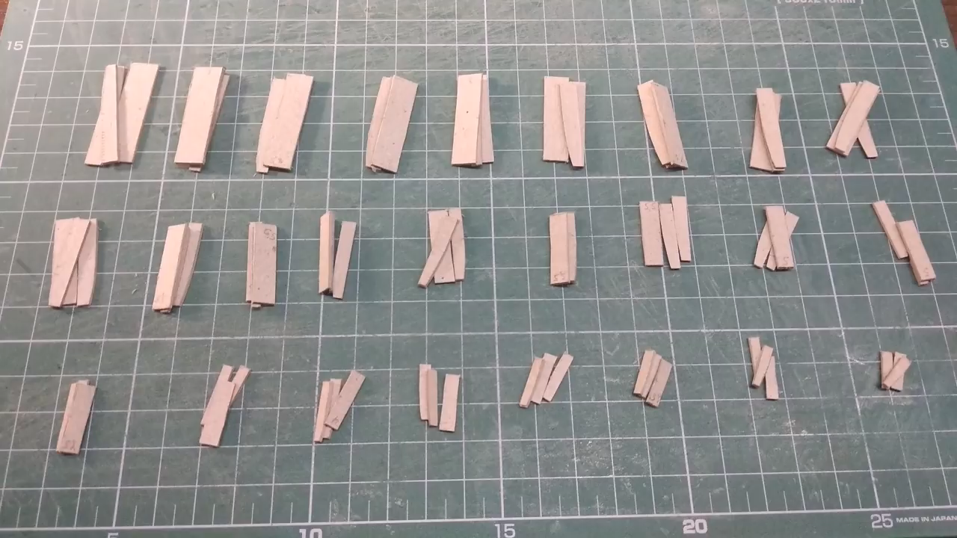
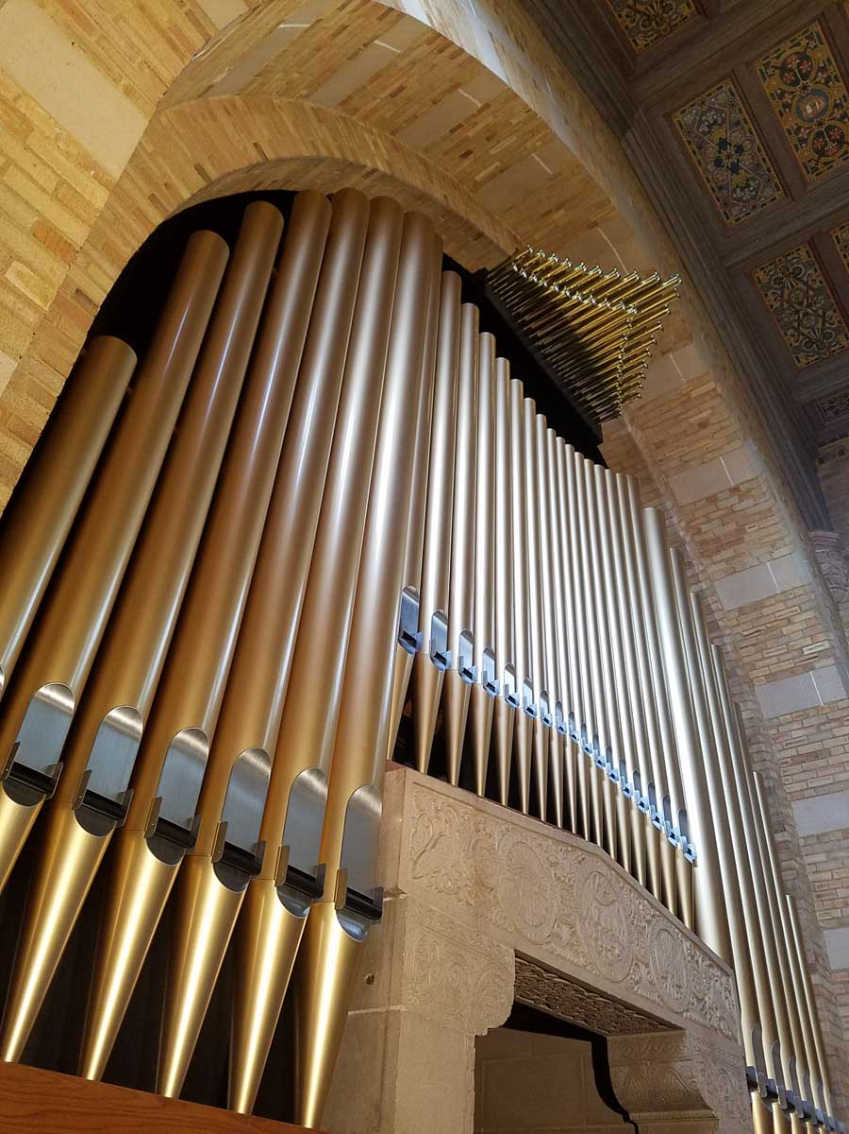
Задача1. Объясните, основываясь на известных физических законах и закономерностях, почему длины органных труб разные: у труб с высокими тонами — маленькие, а у басовых труб — большие. Органная труба открыта с обоих концов и звучит при продувании через неё потока воздуха.

Slide 18
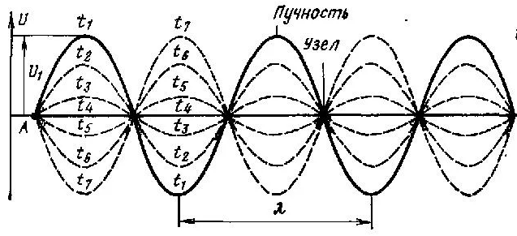
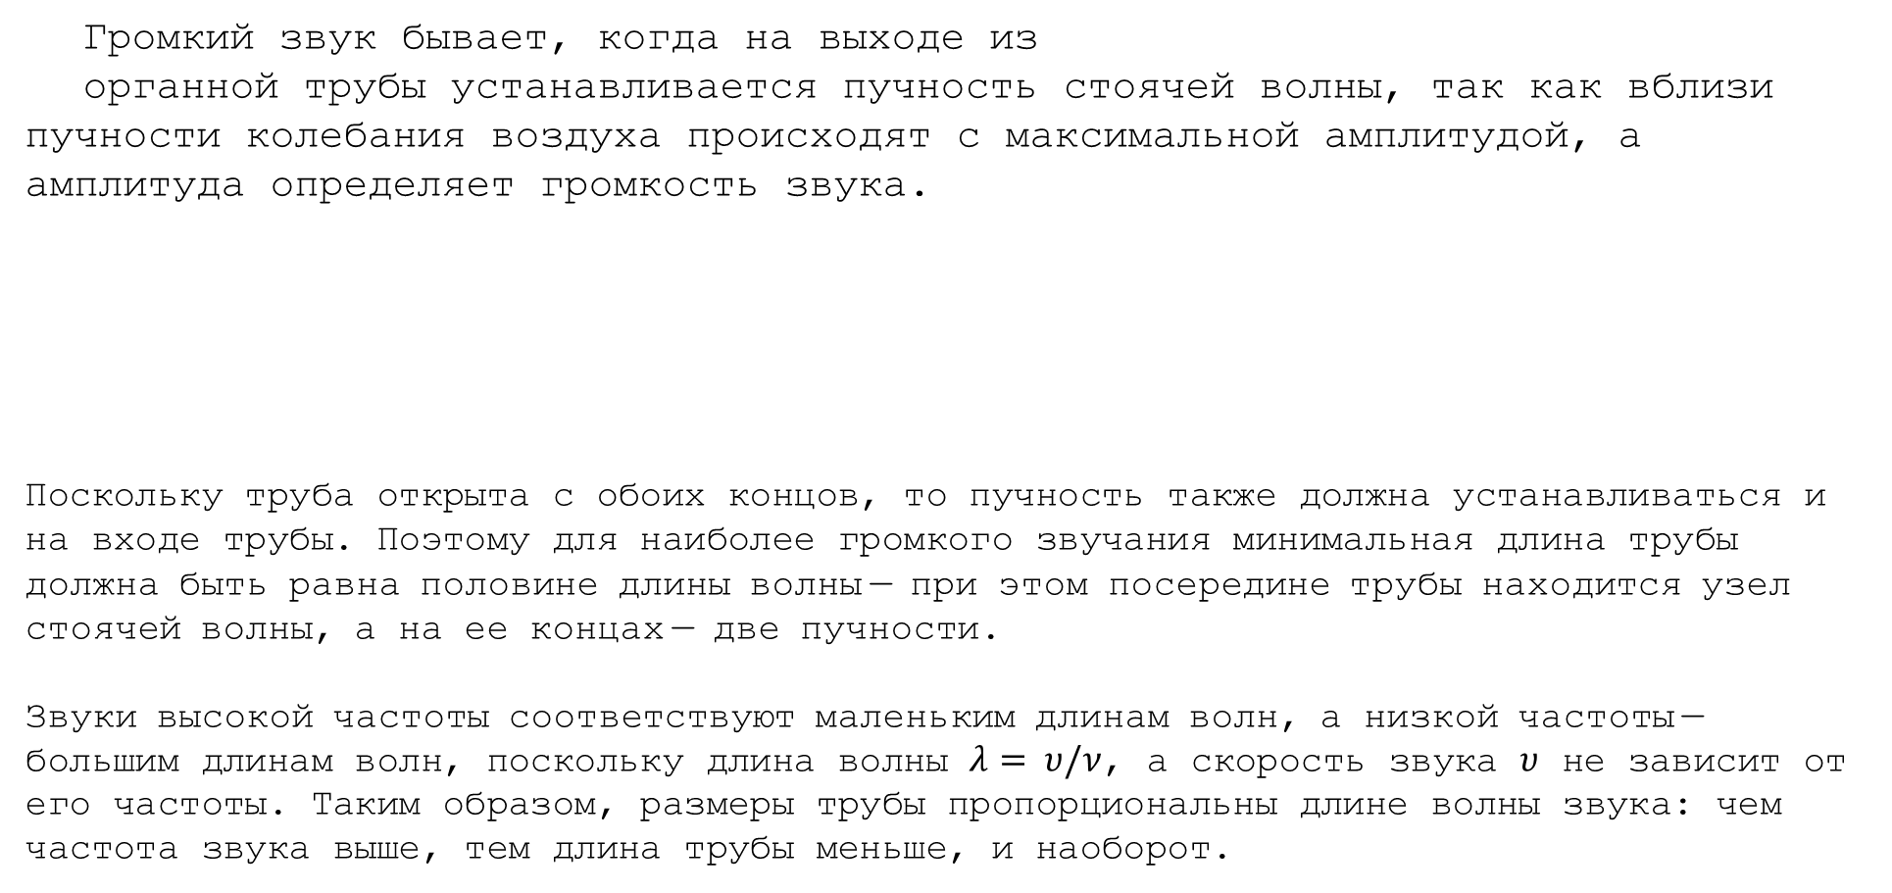
Громкий звук бывает, когда на выходе из
органной трубы устанавливается пучность стоячей волны, так как вблизи пучности колебания воздуха происходят с максимальной амплитудой, а амплитуда определяет громкость звука.
Поскольку труба открыта с обоих концов, то пучность также должна устанавливаться и на входе трубы. Поэтому для наиболее громкого звучания минимальная длина трубы должна быть равна половине длины волны — при этом посередине трубы находится узел стоячей волны, а на ее концах — две пучности.
Звуки высокой частоты соответствуют маленьким длинам волн, а низкой частоты — большим длинам волн, поскольку длина волны $λ= υ/ν$, а скорость звука $υ$ не зависит от его частоты. Таким образом, размеры трубы пропорциональны длине волны звука: чем частота звука выше, тем длина трубы меньше, и наоборот.

Slide 19

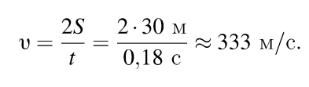
Задача 2. (решаем устно) Для экспериментального определения скорости звука ученик встал на расстоянии 30 м от стены и хлопнул в ладоши. В момент хлопка включился электронный секундомер, который выключился отражённым звуком. Время, отмеченное секундомером, равно 0,18 с. Какова скорость звука, определённая учеником? (Ответ дайте в метрах в секунду, округлив до целых.)

Slide 20
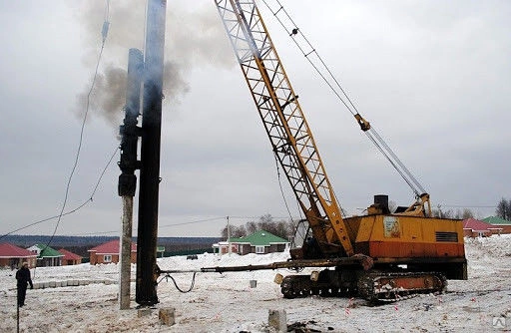
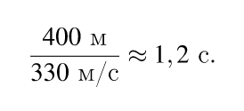
Задача3. (решаем устно) На расстоянии 400 м от наблюдателя рабочие вбивают сваи с помощью копра. Каково время между видимым ударом молота о сваю и звуком удара, услышанным наблюдателем? (Ответ дайте в секундах.) Скорость звука в воздухе 330в подстановке от до в подстановке от до textм/с. Округлите ответ с точностью до десятых.

Slide 21
Задача3. Звуковая волна переходит из одной однородной среды в другую однородную среду. При этом длина волны увеличивается. Определите, как при этом изменяются скорость и частота звуковой волны.
Для каждой величины определите соответствующий характер изменения:
1) увеличивается
2) уменьшается
3) не изменяется
Запишите в таблицу выбранные цифры для каждой физической величины. Цифры в ответе могут повторяться.
1
3

Slide 22




Задача5. Сирена пожарной машины включается
каждые две секунды. С какой скоростью мчится эта машина, если наблюдатель, к которому она приближается, слышит звуки сирены с интервалом 1,8с?
$$\vec{υ_{авт}}$$
$$\vec{υ_{зв}}$$

Slide 23
Источники и литература
1.

